Slide 1
Мир математики
Учитель математики: Горохова Г.В.
5 «А» класс
1 сентября 2023 г.
МОУ СОШ №4

Slide 2
Математика - самая древняя из наук,
она была и остаётся необходимо людям.
Слово «математика» греческого происхождения.
Оно означает»наука», « размышления»

Slide 3
Каждый день на уроках математики вы узнаете о свойствах чисел и фигур, решаете задачи, а возвратившись домой, повторяете изученный материал и делаете домашнее задание. Как и физзарядкой, математикой нужно заниматься постоянно; не только руки, ноги, тело, но и мозг человека требует постоянной тренировки. Недаром говорят, что математика - это гимнастика для ума.
В результате тренировок ум человека становится более острым, а сам человек любознательным, смекалистым, сообразительным.

Slide 4
Сегодня нам предстоит немного потренировать свой ум

Slide 5
Цели и задачи:
развитие интереса к математике;
развитие логического мышления, быстроты реакции, внимания;
восприятие математики через мир рисунков, пословиц и поговорок.
За каждый правильный ответ участник получает
жетон. победитель тот, кто больше получит жетонов.
(их необходимо подготовить заранее)

Slide 6
Шуточные вопросы.
(7)
Сколько хвостов у семи котов?
Сколько носов у двух псов?
Сколько пальчиков на руках у четырёх мальчиков?
Сколько ушей у пяти малышей?
Сколько ушек у трёх старушек?
Сколько у десяти ослов ушей и хвостов?
На одной ноге страус весит 60 кг. Сколько килограммов он весит на двух ногах?
Тройка лошадей пробежала 30 км. Сколько километров пробежала каждая лошадь?
В 12 часов ночи идёт дождь. Можно ли утверждать, что через 48 часов будет светить солнце? Почему?
Что тяжелее : килограмм сена или килограмм железа?
(2)
(40)
(10)
(6)
(30 = 20 ушей + 10 хвостов)
(60 кг)
(30км)
(Нет, так как через 2 суток будет вновь ночь)
(Одинаковый вес)

Slide 7
«Числа в народных пословицах и поговорках».
Назвать пословицы и поговорки в которых присутствуют числа
10. Одна книга тысячи людей учит.
11. Старый друг лучше новых двух.
1. Один за всех – все за одного.
2. Не имей сто рублей, а имей сто друзей.
3. Семь раз примерь – один раз отрежь.
4. За двумя зайцами погонишься – ни одного не поймаешь.
5. Ум – хорошо, а два – лучше.
6. Семь братьев: годами равные, именами разные.
(дни недели)
7. Пять чуланов – одна дверь. (перчатки)
8. Один говорит, два глядят, два слушают. (язык, глаза, уши)
9. Герой умирает один раз, а трус – тысячу раз.

Slide 8
Составь слова
Составьте новые слова из слова
Математика

Slide 9
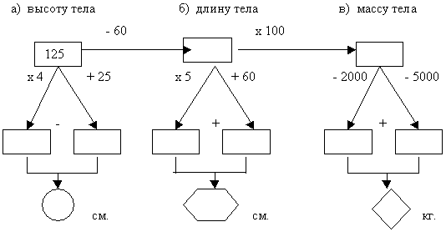
Слон
Ребята, а вы знаете какое самое крупное наземное животное? Сейчас мы с вами узнаем, правда ли он такой большой и тяжелый. Для этого нам нужно посчитать его массу, рост, длину.

Slide 10
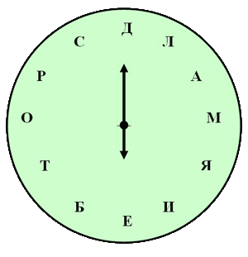
ЦИФЕРБЛАТ-КЛЮЧ
Прочти пословицу.
12, 6, 1, 9
3, 2, 11, 8, 6, 10, 2
7, 9, 5, 8, 11, 4
Ответ:
Дело мастера боится

Slide 11
Задачи на вычисление
Кузнец подковал тройку лошадей. Сколько подков пришлось ему сделать?
Я задумала пятизначное число, отняла от него единицу и получила четырехзначное. Какое число я задумала?
Пять ворохов сена и семь ворохов сена свезли вместе. Сколько получилось ворохов сена?
Сколько концов у трёх палок. А сколько у трёх с половиной палок?
На одной руке 5 пальцев, на двух 10, а на 10 сколько?
Три плюс три умножить на три. Сколько будет?
(12)
(10000)
(один)
(6,8)
(50)
(3+3*3=12, а не 18)

Slide 12
Включив свои знания, смекалку, сообразительность и чувство юмора, попытайтесь найти среднее арифметическое не чисел, как на уроках, а тех предметов и существ, которые нас окружают.
(ранец)
• Портфеля и рюкзака – это…
• Женщины и рыбы – это…
• Мужчины и коня – это…
• Носка и чулка – это…
• Кола и пятёрки – это…
• Ежа и змеи – это…
• Яблока и персика – это…
(мопед)
• Велосипеда и мотоцикла – это…
• Трамвая и поезда – это…
• Апельсина и лимона – это…
• Грейпфрута и апельсина – это…
• Туфельки и сапога – это…
• Пианино и баяна – это…
• Холодильника и вентилятора – это…
(русалка)
(электричка)
(кентавр)
(грейпфрут)
(гольф)
(помело)
(тройка)
(ботинок)
(колючая проволока)
(аккордеон)
(нектарин)
(кондиционер)

Slide 13
В конце урока подсчитать количество жетонов у каждого ученика и выставить оценки. Конечно, это необычный урок и неудовлетворительных оценок быть не должно. Итоги игры подводятся сразу после её окончания. Активным и успешным обучающимся выставляются отличные и хорошие оценки в журнал. На этом уроке плохих оценок не бывает и обучающихся надо поощрить только оценками “4” и “5”

